Slide 1


编程导论-以Python为舟
CS，ECNU
Fall,2018
Yang Yan

Slide 2
第三章 深谈Python函数、变量与输入输出
函数是Python的重要组成部分，更是编程的重要组成部分。
了解函数是怎么编写的？
什么是好的函数编写方式？
不要撰写出可能有“副作用”的函数。
全局变量和局部变量的差异，体会为什么在函数中要尽量少用全局变量。也会讲解参数的传递和嵌套函数的各种知识。
其次，将学习编程中经常用到的数据类型，包括列表、字符串、元组和字典等。其中，列表、字符串和元组这种可以通过下标来索引到内部元素的结构都算是序列，而字典实际上是一种映射。这一章除了详细描述这些数据类型的使用外，更强调了可能会出错之处和作为函数参数传递时的注意事项。
最后将介绍输入/输出、文件操作与异常处理。
学完本章之后，同学们会对Python的使用更加得心应手，并且可以避免许多Python编程特有的错误。

Slide 3

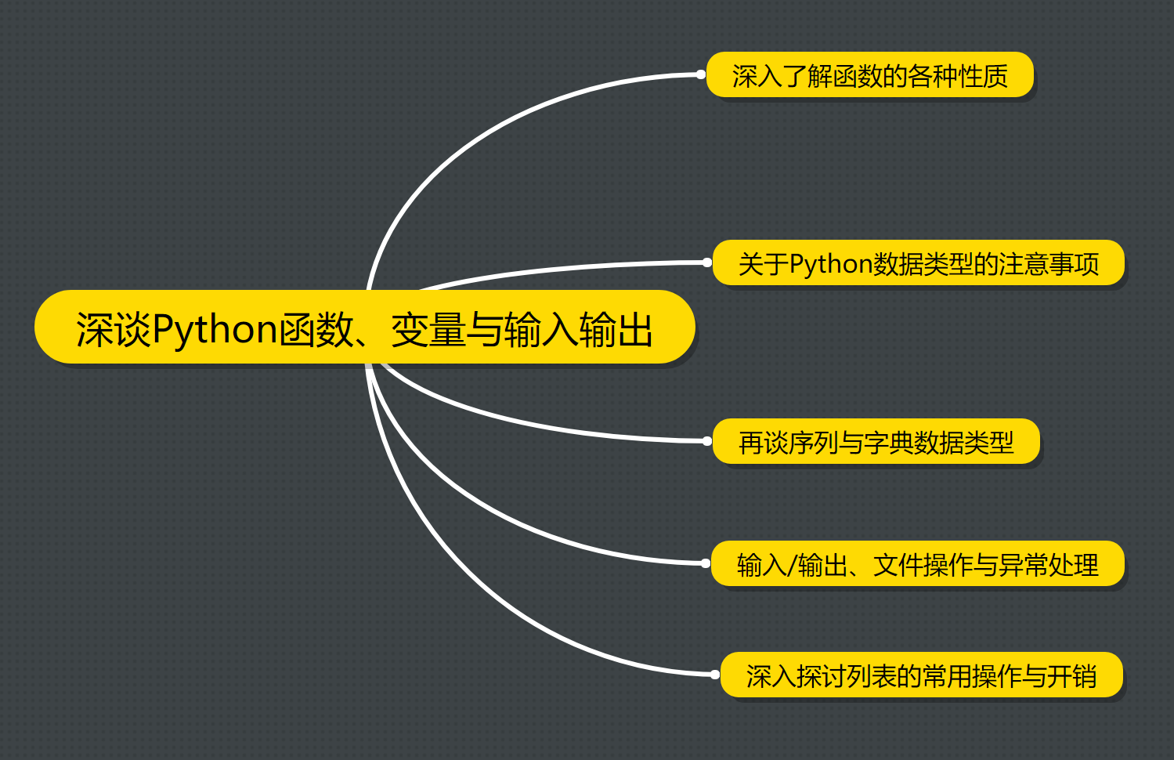

课程主要内容

Slide 4
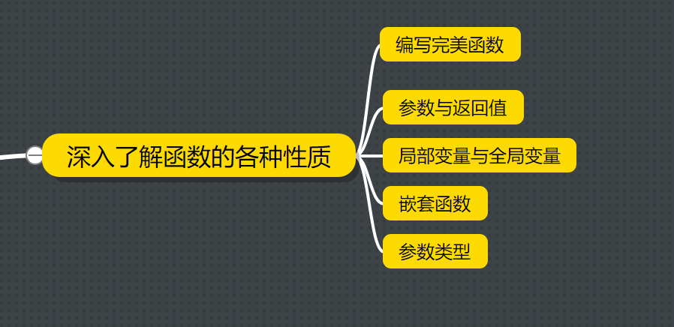
课程主要内容

Slide 5
3.1.1 编写完美函数
为什么需要函数？- 不必要写重复的代码，方便后续多次调用；分解大问题，便于开发、检测、维护，实现封装和重用
函数的思想是什么？- 把完成某一功能的代码封装到一个“盒子”里
什么是完美函数？- 传递参数到盒子，盒子内的操作是独立的，函数的执行不会影响到外界的环境（如外面的变量a，与函数的输入输出无关，函数执行的过程中改变外界的环境，是个“危险”的函数）
函数示意图
非完美函数示意图

Slide 6
3.1.2 参数与返回值
参数是“随机应变的容器”，Python不需要声明参数类型，只在函数调用时参数的真实类型才会被绑定，所以编程时最好主动检查所传参数类型的正确性
与C或Java不同，它们编写函数时一定要明确声明参数的类型
回值可以没有也可以有多个（用逗号隔开），返回值类型也不需声明
#<程序：参数与返回值举例>
#检验一个给定的序列中指定位置的字符是否是要查找的字符
def find(str,pos,key):
if(len(str)<pos): #指定的位置大于字符串的长度
return False,-99
else:
if(str[pos]==key):
return True,True
else:
return True,False
mystr = "abcdefgh"
correct,res = find(mystr, 2, 'c')
if(not correct): print("Error:position exceeds length of string")
elif res: print("Find it!")
else: print("Not in it!")

Slide 7
3.1.3 局部变量与全局变量
局部变量也就是只能在特定的函数中可以访问的变量
全局变量是定义在所有函数最外面的变量
分辨局部与全局变量的规则
假设有一个变量为a，它出现在函数f()里面，我们应怎样判断它在函数内是什么变量。我们可以使用如下规则的顺序逐个来判定：
（1）如果有global关键字修饰变量a，则a为全局变量。
（2）否则，假如a是参数或者出现在等号左边，则a是局部变量。
（3）否则，a与函数f外层的变量a的属性相同。？

Slide 8
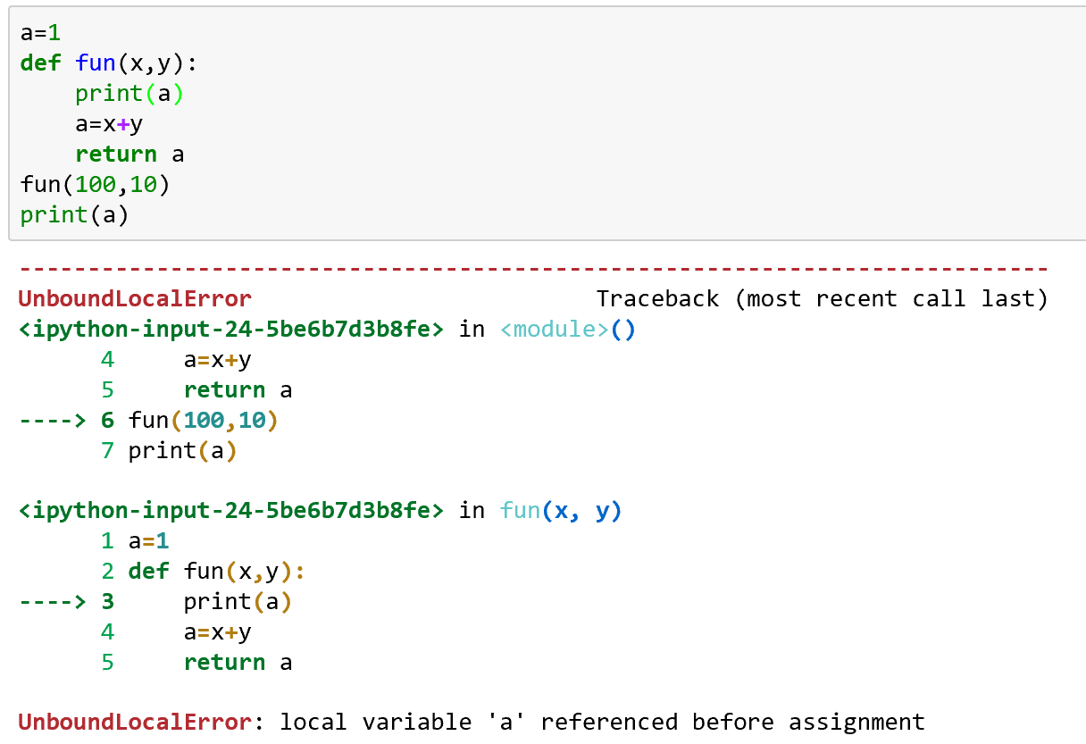
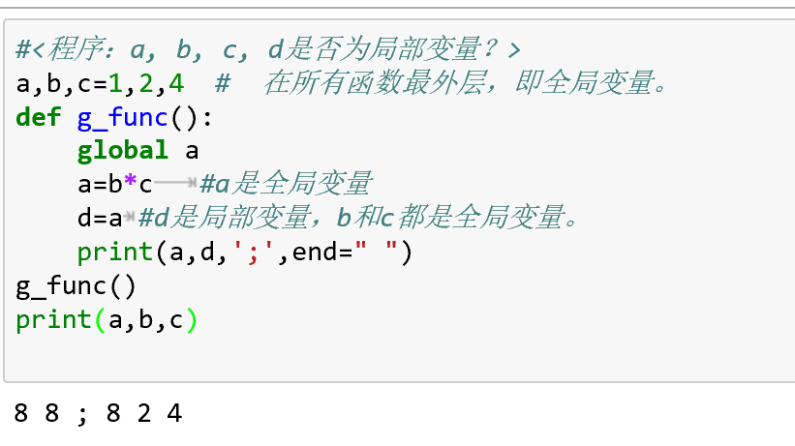
3.1.3 局部变量与全局变量
规则（2）举例
#<程序：局部变量与全局变量举例2>
a=1 #所有函数最外面的变量，全局变量
def fun(x,y):
a = x+y
#a在函数内的等号左侧，局部变量，不改变全局变量的值。
return a
sum = fun(10, 100)
print(a) #打印的是函数外的变量a
结果是a=1
规则（3）举例
#<程序：a, b, c, d是否为局部变量？>
b,c=2,4 # 在所有函数最外层，即全局变量。
def g_func():
a=b*c #a是局部变量
d=a #d是局部变量，b和c都是全局变量。 print(a,d, ’;’,end=" ")
g_func()
print(b,c)
结果是8 8 ; 2 4

Slide 9
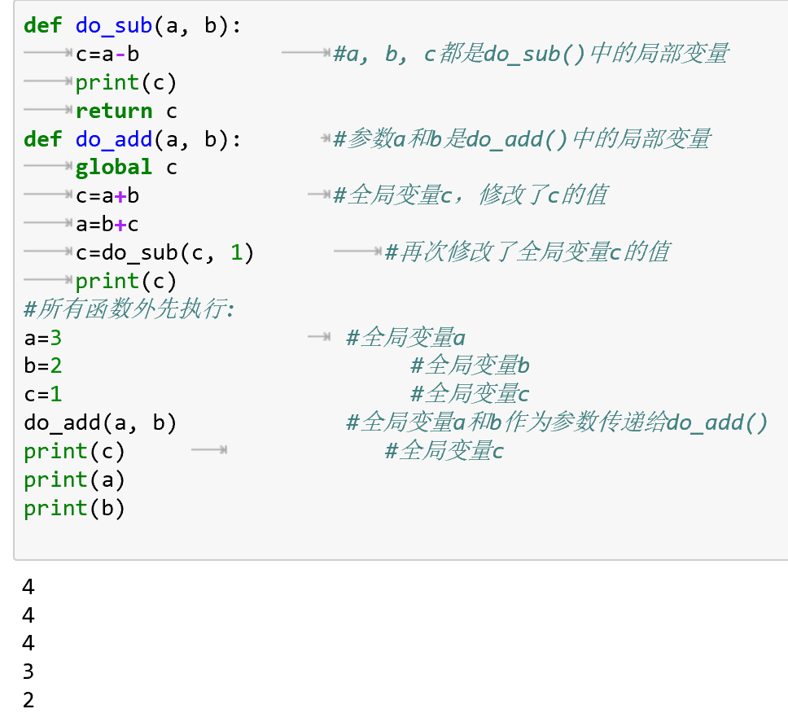
3.1.3 局部变量与全局变量
较为复杂的程序练习
#<程序：复杂运算例子>
def do_sub(a, b):
c=a-b #a, b, c都是do_sub()中的局部变量
print(c)
return c
def do_add(a, b): #参数a和b是do_add()中的局部变量
global c
c=a+b #全局变量c，修改了c的值
c=do_sub(c, 1) #再次修改了全局变量c的值
print(c)
#所有函数外先执行:
a=3 #全局变量a
b=2 #全局变量b
c=1 #全局变量c
do_add(a, b) #全局变量a和b作为参数传递给do_add()
print(c) #全局变量c

Slide 10
3.1.4 嵌套函数
嵌套函数是指在函数内定义的函数，嵌套函数如同局部变量般是个“局部”函数，它只能在外层定义它的函数中使用
#<程序：嵌套函数举例>
def selection_sort(L):
def find_min(L): #返回L中最小值所在的索引
min =0 #这个min是find_min中的局部变量
for i in range(len(L)):
if L[i]<L[min]: min = i
return min
for i in range(len(L)-1):
min = find_min(L[i:]) #min是selection_sort中的局部变量
L[min+i],L[i] = L[i],L[min+i]
return L
selection_sort([2,3,3,1,4,9])
结果：[1, 2, 3, 3, 4, 9]
嵌套函数的作用是什么？为什么find_min函数不写在selection_sort函数的外面？
完美函数的思想：希望整个函数是个黑盒子，拥有完整的功能
嵌套函数的作用是希望内部函数只属于自己（不希望其他外界函数调用find_min函数），且能完成完整功能

Slide 11
3.1.4 嵌套函数
有嵌套函数情况下分辨局部与全局变量
假设有一个变量为a，它出现在函数f里面，我们应该怎样判断它在函数f内是什么变量。我们可以定义如下规则。
（1） 如果有global关键字修饰变量a，那么不管函数f()是不是嵌套函数， a都为全局变量。
（2） 否则，假如a是参数或者出现在“=”左边，则a是局部变量。
（3） 否则，a应继承上层函数中a的属性。如果函数f不是嵌套函数，那么a为全局变量。如果f是嵌套函数，a就是上层函数中的a的属性。

Slide 12
3.1.4 嵌套函数
规则（1）举例
规则（2）举例
#<程序：局部变量与全局变量举例3>
a=1 #全局变量
def F3():
def F():
global a #a是最外层的全局变量
print("In F3's F, a=",a)
a=3
F()
F3()
#<程序：局部变量与全局变量举例4>
a=1
def F4():
global a
def F():
a=2 #a是F的局部变量
print("In F4's F,a=",a)
F()
print("In F4,a=",a)#a是全局变量
F4()
结果是 In F3's F, a= 1
结果In F4's F,a=2；In F4,a=1
规则（3）举例
#<程序：局部变量与全局变量举例5>
a=1
def F5():
def F(): #a 不是F的局部变量，那就继承上层函数中a的属性
print("In F5's F,a=",a)
a=3
F()
F5()
结果是 In F5's F,a=3

Slide 13

3.1.4 嵌套函数
参数类型有很多，这里重点讲解3种参数类型
（1）默认参数 (Default-value Parameter)
默认参数是在定义函数的时候为参数设定一个默认的值
带有默认参数的函数定义语法如下
def 函数名(… , 参数名=默认值):
注意：在定义带有默认参数的函数时，默认参数只能出现在所有参数的最右端，并且任何一个默认参数的右侧都不能再定义非默认参数
#<程序：默认参数举例1>
def add(a,b,c=3):
res = a+b+c
return res
print(add(1,2))#打印结果为：6
print(add(1,2,5))#打印结果为：8

Slide 14

3.1.4 嵌套函数
（2）关键字参数（Keyword Parameter）
通过关键字参数进行传参时，只需按照参数的名字传递值即可，不需要关心定义函数时参数的顺序
思考：在使用关键参数这一方式时，“c=4, a=8, b=3”中的变量a、b、c都是什么变量？可以做一个小试验
#<程序：关键参数举例1>
def my_print(a,b,c):
print(a,b,c)
my_print(c=4,a=8,b=3) #打印结果为：8 3 4
书本P112
代码修正
#<程序：关键参数举例2>
a = 3 #全局变量
def add(a,b,c):
a=a+b+c
add(c=4,a=8,b=3)
print(a) #打印结果为：3
建议：将关键参数与外界其他变量区分开，或尽量少用关键参数

Slide 15
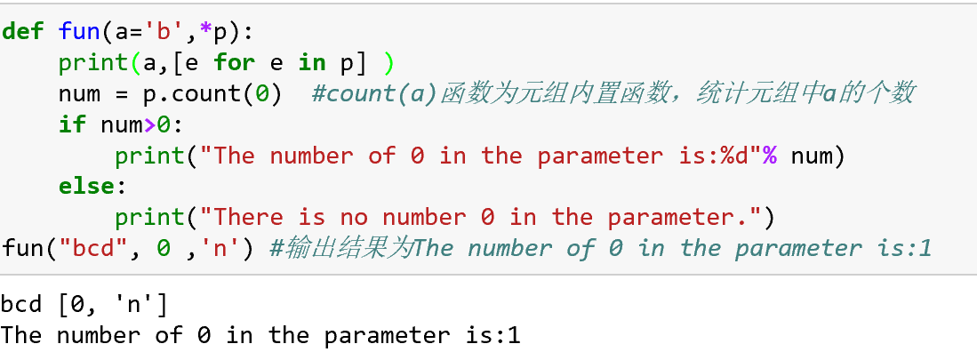
3.1.4 嵌套函数
（3）可变长度参数 (Variable-length Parameter)
当不确定参数的个数是多少时，该怎么办？
用 *parameter 的形式来表示可变长度参数，那么该参数就会将接收来的任意多的参数存放在一个“元组”中
注意：若有必要给函数传入其它参数和可变长度参数时，仍需将可变长度参数放在所有参数的最右端，且可变长度参数后面不能再定义其它参数
谨慎同时使用默认参数和可变参数，使得默认参数没有意义
#<程序：可变长度参数举例>
def fun(a,*p):
print(a)
num = p.count(0) #count(a)函数为元组内置函数，统计元组中a的个数
if num>0:
print("The number of 0 in the parameter is:%d"% num)
else:
print("There is no number 0 in the parameter.")
fun(a='a',"bcd", 0 ,'n') #输出结果为The number of 0 in the parameter is:1

Slide 16
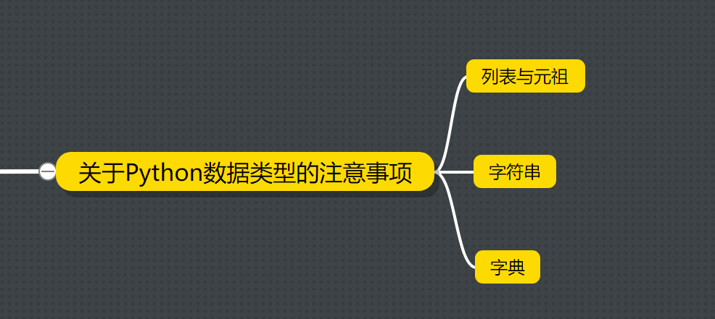
课程主要内容

Slide 17
3.2 序列与字典数据类型
序列包括：列表 (List)，元组 (Tuple) 和字符串 (String) 都可以通过下标索引到内部元素的类型
而字典 (Dictionary) 通过映射(Map) 关系
列表和字典是可变的，即可以直接在原数据的基础上做修改
而元组和字符串是不可变的，即不能直接在原数据上做修改，只能重新创建新的数据

Slide 18
3.2.1 列表与元组—列表
（1）分片操作
列表中的每一项叫做元素（Element）
注意：所有列表的分片操作对其它序列来说都是通用的
列表为L，则分片的格式为：L[index1:index2:stride] ，表示取出 L[index1] ~ L[index2-1]的所有元素，其中 index1是起始索引号，index2是结束索引号且不包括index2的值，stride步长的默认值为1
Python支持负索引
#<程序：得到列表L偶数位的元素>
L=[1,2,3,4,5,6,7,8]
L[::2] #输出[1, 3, 5, 7]
#<程序：得到列表的逆序1>
L=[1,2,3,4,5,6,7,8]
L[7:-1:-1] #输出[]
#<程序：得到列表的逆序2>
L=[1,2,3,4,5,6,7,8]
L[-1:-9:-1] #输出[8,7,6,5,4,3,2,1]

Slide 19
3.2.1 列表与元组—列表
（1）分片操作的特殊情况
L[index1:index2]且 index2 =< index1，则分片结果为空
L[index1:]，即 index2置空，分片结果包括L[index1]及之后的所有元素
L[: index2]，即 index1置空，分片结果从列表开头0~L[index2]的所有元素
L[:] ，即 index1和index2都置空，将复制整个列表（注意:这是复制列表的一个很常用的方式）
stride是步长，默认值为1
列表的逆序操作：L[-1 : -len(L)-1: -1]
列表的逆序操作：L[ : : -1] (省略了index1和index2)
#<程序：得到列表的逆序3>
L=[1,2,3,4,5,6,7,8]
L[::-1] #输出[8,7,6,5,4,3,2,1]

Slide 20
3.2.1 列表与元组—列表
（1）分片操作
分片是一种复制！
分片操作是复制原来列表中的某些内容来产生了一个新的列表。
L1=L[:]，复制列表L的内容，构建一个新的列表L1，然后把这个新的列表值和L1关联起来，L1就是L的一个副本
L2=L，不使用分片而直接将L赋值给L1， 则 L和 L1 指向同一个列表，是一定会互相影响的
#<程序：元素是整数型的列表的复制>
L=[5,4,3,2,1]
L1=L #直接将L赋值给L1
L[4]=0 # 改变L，也影响L1
print(L) #输出[5, 4, 3, 2, 0]
print(L1) #输出[5, 4, 3, 2, 0]
#<程序：元素是整数型的列表的分片>
L=[5,4,3,2,1]
L1=L[:] # L1是L的副本
L[4]=0 # 改变L，不影响L1
print(L) #输出[5, 4, 3, 2, 0]
print(L1) #输出[5, 4, 3, 2, 1]
range(10,-1,-1)[3:5][0] #7 L[::-1][2] #8
注意：分片和range的区别
分片中使用 [ ]; range中使用 ( )
分片时 [ ]内至少要有一个冒号: ，使用range时可以省略 ( )内的逗号
从n~0倒置迭代时写法不同，range(n,-1,-1), L[::-1]或L[-1:-len(L)-1:-1]

Slide 21
3.2.1 列表与元组—列表
（2）通用序列函数方法（列表、字符串、元组都适用）
通用函数和专有方法的调用方式不同
通用函数需要将序列作为参数传递给函数
列表的专用方法调用形式是 L.method(parameter)

Slide 22
3.2.1 列表与元组—列表
（2）列表的专有方法
列表的专用方法调用形式是 L.method(parameter)，参数不包含L
. 操作符意味要调用的是列表的方法

Slide 23
3.2.1 列表与元组—列表
（2）列表的专有方法
使用L1=L.copy() 和 L1=L[:] 时都会复制出新的列表，但这两种方法都是所谓的顶层复制 ，也就是只复制了列表第一层。
当L是多层列表时，所嵌套的列表并没有被真正复制，还是被共享的。
为了达到所有深层次的复制，我们可以使用deepcopy方法
使用deepcopy方法要引入copy库
#<程序：copy和deepcopy的使用举例>
import copy
L=[[0,0],[1,1]]
L1=L[:]；L2=L.copy() # 列表L与L1和L2都共享第二层
L3=copy.deepcopy(L)
L[0][0]=100 # 修改列表第二层的值
print("L1=",L1)
print("L2=",L2)
print("L3=",L3)
结果是 L1=[[100,0],[1,1]]；L2=[[100,0],[1,1]]；L3= [[0,0],[1,1]]
str="this is a test"
lsr=list(str.split()) #创建列表 ['this', 'is', 'a', 'test']

Slide 24
3.2.1 列表与元组—元组（Tuple）
元组和列表是“近亲”，与列表的不同之处：
元组的元素和长度都是不可变的（immutable），即不能在原来数据基础上做修改（赋值、删除、增加）。
要修改，只能产生新的元组
元组使用小括号，列表使用中括号
创建元组（tuple）
#<程序：元组举例>
tup1 = (50,55,60,65,70)
type(tup1) #输出：<class 'tuple'>
#<程序：元组举例>
tup1 = (50,) # 元组一个元素加逗号,
type(tup1) #输出：<class 'tuple'>
#<程序：元组举例>
tup1 = (50)
type(tup1) #输出：<int>
元组与列表相似，索引下标从0开始，可以进行分片及通用序列函数（len,max,min）等序列操作。
#<程序：元组举例>
tup1 = (50,55,60,65,70)
tup2 = tup1[1:3]
tup2 # 输出: (55, 60)

Slide 25
3.2.1 列表与元组—元组（Tuple）
元组与列表可以互相转换：
tuple(L) 将列表L转换为元组
list(Tup) 将元组Tup转换为列表
#<程序：元组转成列表举例>
tup1 = (50,60)
print(list(tup1)) #输出：[50, 60]
#<程序：列表转换为元组举例>
L1 = [50,55]
tuple(L1) #输出 (50, 55)
元组中的元素值不允许修改（赋值、删除、增加）
没有append(),不能删除元素，但可以del 删除整个元组
可以对元组进行连接组合，来创建新的元组
#<程序：连接元组举例>
tup2 = (50,55)
tup3 = (60,65)
tup2+tup3 # 输出(50,55,60,65)
#<程序：删除元组举例>
tup2 = (50,55)
del tup2 # 删除tup2
什么时候使用元组，什么时候使用列表？
元组的好处就是，若程序执行时不小心要去修改不应该被改变的元组变量，就会报错
25

Slide 26
3.2.1 列表与元组—元组（Tuple）
（1）引号的使用
字符串的引号可以是单引号也可以双引号
特殊场景下单双引号的使用还是十分有用的（简写、对话）
如果字符串里同时使用单引号和双引号，使用反斜线的方式进行转义，使引号变为普通字
#<程序：引号的使用举例2>
S1="Let's play!"
print(S) #输出："Let's play!"
S2='She told that:"I love China!".'
print(S2) #输出：'She told that:"I love China!".'
S3='She told that:"Let\'s love China!".'
print(S3) #输出：'She told that:"Let's love China!".'
Python可以使用三重引号将多行文字括起来
#<程序：引号的使用举例2>
S= """ My name is Lily,
I live in China now,
I love China."""
print(S) #输出：' My name is Lily,\nI live in China now,\nI love China.'
#‘\n’表示换行
26

Slide 27
3.2.2 字符串—字符串的基本操作
（2）字符串的增删改
字符串也如同元组一般，是不可变的变量，即它里面的元素不可以直接改变 ，如果需要修改字符串内容，怎么办？
通过序列分片将不同的字符串连接起来，形成所需的新字符串
假设有字符串S=’abcde’
增：在‘b’后增加‘z’
A= S[:2] +'z'+ S[2:]
删：从S中删除'b'
A=S[:1] + S[2:]
改：字符串S中'b'改为'z'
A= S[:1] +'z'+ S[2:]
27

Slide 28
3.2.2 字符串—字符串的基本操作
字符串的格式化方法：
1） %格式化符
假设有两个列表name=[‘Tom’,‘John’,‘Bob’,‘Jake’,‘Paul’]和age=[18,20,17,21,23]，我们需要得到像“Tom is 18 years old”这样的输出，即模板为 “X is Y years old”， 其中X对应name列表中的某个值（字符串），Y对应age列表中的某个值（整数）
使数据以一个统一的模板输出的操作，称为格式化
Python使用字符串作为模板，s = '%s is %d years old'%('Tom',18)
%表示格式化符，在模板和数据之间分隔，%s, %d, %f, %b
对输入列表以“X is Y years old”这样的形式输出，则有如下程序
#<程序：格式化输出举例2 >
def my_result(L,A):
for i in range (0,len(L)):
print('%s is %d years old'%(L[i],A[i]))
return
name=['Tom','John','Bob','Jake','Paul']
age=[18,20,17,21,23]
my_result(name,age)
结果为
Tom is 18 years old
John is 20 years old
Bob is 17 years old
Jake is 21 years old
Paul is 23 years old

Slide 29
3.2.2 字符串—字符串的基本操作
字符串的格式化方法：2） format() （Python2.6 开始）
S.format()，在函数中使用“{ }”当作格式化操作符
(1) format函数通过参数的位置格式化字符串， “{ }”中的数字为参数的位置，位置可以不按顺序 ，则输出为'ab,123,ab'
练习题3.2.1：使用format改写<程序：格式化输出举例2 > 答案：将循环体中的print改为如下所示
(2) format函数填充字符串，填充常和对齐一起使用 得到的结果为 'ss123sss'
:号后是待填充的字符，只能是一个字符，这里是s，默认是空格
^、<、>分别表示居中，左对齐，右对齐，这里是居中
输出字符串长度为8，数字123居中，空位用s填充，'ss123sss’
(3) format函数格式化数字(精度)： ‘{:.2f}’.format(321.33545) ，得到的结果为‘321.34’ 。 .2 表示精度为2，f是浮点数。还可以用“,”来做金额的千位分隔符，当输入'{:,}'.format(1234567890)，可以得到输出为'1,234,567,890'
'{0},{1},{0}'.format('ab',123)
print('{0} is {1} years old'.format(L[i],A[i]))
'{:s^8}'.format(123)

Slide 30
3.2.2 字符串—字符串的基本操作
注意：上表中字符串的专用方法并不改变字符串的内容

Slide 31
3.2.2 字符串—字符串的基本操作
注意：上表中字符串的专用方法并不改变其实际内容。如果希望改变字符串的内容，可使用 str=str.method() 将返回的字符串重新赋值给str，达到修改字符串内容的目的。
例如str=’abcd’，要将字符串str中的’cd’变为’ef’，可利用str.repalce(’cd’,’ef’)，返回字符串’abef’,注意：原字符串str没有改变，还是’abcd’，如图(a)所示。
如果希望修改原来字符串为返回字符串值’abef’，可以执行str=str.repalce(’cd’,’ef’)，使str指向返回的字符串’abef’，即此时str=’abef’ ，如图(b)所示。
(a) 修改字符串示意图1
(b) 修改字符串示意图2

Slide 32
3.2.2 字符串
总结：查看元素是否在序列中的多种方法
假设元素为e，序列为L。其中(1)(2)方法对任何序列都是通用的，而(3)和(4)只能用于字符串序列。
(1) 最直接的方法：for循环遍历L查找。for i in L: if i==e: print(“find it!”)。
(2) 用关键字in：if e in L: print(“find it!”)。
(3) 若L为字符串，可以用find函数：if L.find(e)>-1: print(“find it!”)。注意：find函数还可以返回所找元素第一次出现的位置。
(4) 若L为字符串，可以用count函数：if L.count(e)>0: print(“find it!”)。

Slide 33
3.2.3 字典
映射(Mapping)（数学中的函数f(x)=y，X与Y直接的映射）
映射可以有一对一、多对一，但不能是一对多（一个x对应多个y输出？No！）
字典（Dictionary）是一种有着映射关系的数据结构，其内部存放的是有着映射关系的（键，值），字典的形式为{ }。
字典中的每一个元素都是一个键值对（Key: Value），而键Key在字典中只会出现一次，Key必须是不可变类型（元组、字符串、数值等，不可以是列表）

Slide 34
3.2.3 字典
存放“Hello”中每个字符的频次数，mdict = {‘H’:1, ’e’:1, ’l’:2, ‘o’:1}
注意，与序列不同的是，字典通过索引关键字的方式来得到其对应的值 ，如 mdict[‘H’]=1，mdict[‘l’]=2 ，不能通过数字下标索引
注意：若字典输入如下mdict = {‘H’:1, ’e’:1, ’l’:2, ‘o’:1, ‘H’:2} ，则后出现的键值对的Key已经出现过，那么将会覆盖原来键值对中该键所对应的值，所以实际上mdict={‘H’:2, ’e’:1, ’l’:2, ‘o’:1}
#<程序：字典获取元素>
d_info1={'XiaoMing':[ 'stu','606866'],'AZhen':[ 'TA','609980']}
print(d_info1['XiaoMing']) #['stu', '606866'] 为打印结果，下同
print(d_info1['XiaoMing'][1]) #606866
d_info2={'XiaoMing':{ 'role': 'stu','phone':'606866'},
'AZhen':{ 'role': 'TA','phone':'609980'}}
print(d_info2['XiaoMing']) #{'role':'stu','phone': '606866'}
print(d_info2['XiaoMing']['phone']) #606866

Slide 35
3.2.3 字典
Python字典符合数据库中数据表格的概念，它能表示基于关系模型的数据库，如下表，可以用字典存放：mdict = {'H':[1,0.2], 'e':[1,0.2], 'l':[2,0.4], 'o':[1,0.2]}，这时，mdict[‘H’][1]即为字母’H’出现的频率
in操作在字典中仍然适用，例如 ‘o’ in mdict，则返回True
len(mdict) 返回字典中键值对的个数，这里是4
字典中键值对中的值还可以是字典，即嵌套字典，如：mdict2 = {'H':{'count':1,'freq':0.2}, 'e':{'count':1,'freq':0.2}, 'l':{'count':2,'freq':0.4}, 'o':{'count':1,'freq':0.2}}

Slide 36
3.2.3 字典—字典的常用方法
字典常用方法表

Slide 37
3.2.3 字典—字典的常用方法

Slide 38
3.2.3 字典
[问题描述]：统计给定字符串mstr=“Hello world, I am using Python to program.”中各个字符出现的次数
#<程序：统计字符串中各字符出现次数>
mstr = "Hello world, I am using Python to program."
mlist = list(mstr) #将字符串转成列表（无意义？）
mdict = {}
for e in mlist: # for e in mstr也可以
if mdict.get(e,-1)==-1: #还没出现过赋值-1，或写作if e not in mdict:
mdict[e]=1
else: #出现过
mdict[e]+=1
for key,value in mdict.items():
print (key,value)

Slide 39
3.2.3 字典
字典是可变的，对字典可以修改(添加、删除、赋值、更新)
#<程序：对字典的修改>
#代码1
di={'fruit':['apple','banana']}
di['fruit'].append('orange')
print(di) # {'fruit': ['apple', 'banana', 'orange']}
#代码2
D={'name':'Python','price':40}
D['price']=70
print(D) # {'name': 'Python', 'price': 70}
del D['price']
print(D) # {'name': 'Python'}
#代码3
D={'name':'Python','price':40}
print(D.pop('price'))
print(D) # {'name': 'Python'}
#代码4
D={'name':'Python','price':40}
D1={'author':'Dr.Li'}
D.update(D1)
print(D) # {'name': 'Python', 'price': 40, 'author': 'Dr.Li'}

Slide 40
3.2.3 字典
数据库的表也可以用列表来存储，那么字典与列表的区别是什么？
谈谈列表和字典结构的差异
（1）列表是序列，字典不是序列。
（2）序列是使用索引方式获取元素的，而字典是使用键来获取元素的。序列元素的插入是和索引相关的，而字典元素的插入是和键相关的。因此列表有append函数、分片功能等，而字典没有。
（3）列表是一种通用的数据结构，它里面的元素可以千变万化。列表可以被视为有序列的一组内容，可见其功能的广泛，而字典则不然，它是key-value这种结构的独特组合，所以，字典对于寻找某一个key的记录，会有快速的方式来实现，这种实现方式叫作哈希(Hash)方式。

Slide 41
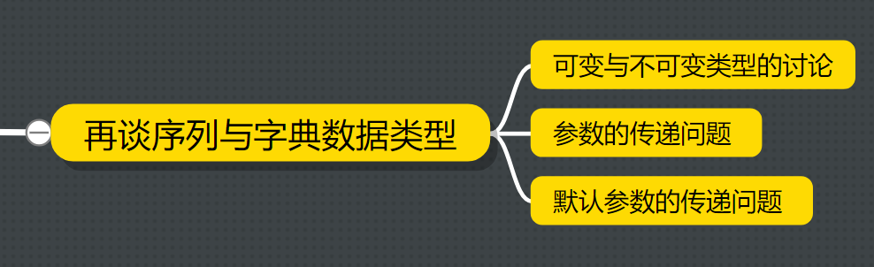
课程主要内容

Slide 42
3.3.1 可变与不可变类型的讨论—不可变类型
什么是可变 (Mutable) 与不可变 (Immutable)？
可变（如列表、字典）：可以直接对该变量本身进行修改；
不可变（如字符串、元组、数值）:不能直接对该变量本身进行修改，若需要改变该变量，只能重新分配一段空间存放新的值
Python 的存储方式：当写下L=[1,2] ，实际Python开辟了两块空间，如下图所示，一个是变量L的空间，另一个是真实数据[1,2]的空间。
Python的变量（看作容器）中存放的是指针（即地址），而不是真实的值！ 所以L可以存放任意类型的数据（可以是数字、列表、字符串、字典等等）
指针的大小是一个word（64位系统中，一个word的大小是64bit）
回顾全局变量和局部变量，根据存储形式重新定义它们：
局部变量（也包括函数的参数变量）的容器都是在函数内部的；
全局变量的容器是在所有函数的外部的

Slide 43
3.3.1 可变与不可变类型的讨论—不可变类型
对于像字符串这种不可变的数据类型，所有改变字符串中元素的操作都不是在原有值的基础上直接做修改，而是产生一个新的字符串值，并将新的字符串的地址存放在原来的容器里。
例如要把字符串 str="I like Dr.Sha“ 变成 "U like Dr.Sha"
第一种做法： str=‘U’+str [1:len(str)] ，分片+连接
第二种做法： str=str.replace(‘I’, ‘U’) 也是产生一个新的值，并存放在另一个空间

Slide 44
3.3.1 可变与不可变类型的讨论—不可变类型
总结分片和“+”，不管是可变还是不可变的序列类型：
（1）分片必定产生新的序列；
（2）“+”号在等号右边，必定产生新的序列。然后将新的序列地址赋予给等号左边的变量
因此，仅仅写下str.replace(‘I’,‘U’)这句代码，后续操作中无法找到‘U like Dr.Sha’这句话，因为没有变量指引到它。正确的写法是：
str= str.replace(‘I’,‘U’)

Slide 45
3.3.1 可变与不可变类型的讨论—可变类型
对于像列表这类可变的类型，某些操作是可以直接在原数据的基础上直接改变的，不重新产生一个新的值。例如列表的append操作，例如：L=[1,2]，执行L.append(3)后
可变类型的赋值：假设A=[1,2]，则 L=A 和 L=A[:] 的区别如下图
再对上述L做L.append(3)操作后，如下图
建议：尽量使用L=A[:]方式赋值
图1 L=A
图2 L=A[:]
思考：如果执行A.append(3)后会怎样？
图3 L=A、L.append(3)
图4 L=A[:]、L.append(3)

Slide 46
3.3.1 可变与不可变类型的讨论—可变类型
对列表进行添加元素的方法总结
向列表中添加新元素有三种常用的方法，分别为：L=L+[i]， L.append(i)，L+=[i]，下面我们来总结一下这三种方法的差别：
（1）L=L+[i]在每一次执行时都会将原列表复制一次，L指向新列表，并在新列表中加入新元素。
（2）L.append(i)只是将新元素直接添加到原列表中，不会产生新列表。
（3）L+=[i]的执行效果和L.append(i)类似，也是在原列表中直接添加元素，不会复制原列表。
Python中可以通过id()函数来查看列表存储的地址，如果语句执行前后列表的地址不同，那么就说明原列表被复制，此时的L指向新列表的地址。反之，则列表没有被复制，L仍指向原列表。
# 列表添加元素方法举例
L=[1,2];print(id(L),L)
L.append(3);print(id(L),L)
L+=[4];print(id(L),L)
L=L+[5];print(id(L),L)
输出结果：
2101323517064 [1,2]
2101323517064 [1,2,3] 2101323517064 [1,2,3,4]
2101323235592 [1,2,3,4,5]

Slide 47
3.3.1 可变与不可变类型的讨论—可变类型
增强赋值语句
其实对于上述第三种“A+=B”的添加方法，其专业术语叫做增强赋值语句，“A+=B”、“A-=B”、“A*=B”这类语句都是增强赋值语句。
虽然Python的增强赋值语句是从C语言借鉴过来的，但其有自己的独特之处：对于不可变变量来说，A+=B其实就等价于A=A+B，但是对于可变变量来说，A+=B是直接在原值的基础上做修改(就地修改)。
# 不可变变量修改举例
a=3;print(id(a),a)
a+=1;print(id(a),a)
a=a+1;print(id(a),a)
输出结果：
1523213152 3
1523213184 4
1523213216 5
Python相比其他编程语言还有一种独特的赋值语句：“A,B=B,A”，该赋值语句可以直接实现两个变量值的交换功能。
# 不可变变量值交换举例
a=3;b=4;print(id(a),id(b))
a,b=b,a;print(id(a),id(b))
输出结果：
1523213152 1523213184
1523213184 1523213152

Slide 48
3.3.1 可变与不可变类型的讨论—可变类型
练习题3.3.1：<程序：反转一个列表中的元素1>中打印的结果
#<程序：反转一个列表中的元素1>
a=[1,2,3,4,5]
b=a
b.reverse() # 反转列表
print("b=",b)
print("a=",a)
练习题3.3.2：<程序：反转一个列表中的元素 2>中打印的结果
#<程序：反转一个列表中的元素2>
a=[1,2,3,4,5]
b=a[:]
b.reverse() # 反转列表
print("b=",b)
print("a=",a)
注意：
b=a，使得b和a有一个相同的列表
b=a[:]，使得b会独自拥有一个与a的值完全相同的列表，对b列表的操作不会对a产生影响

Slide 49
3.3.1 可变与不可变类型的讨论
思考：若元组(不可变)里面嵌套有列表(可变)，是否可以修改内部列表？
例如 T=([1,2],0)， T[0]=T[0]+3 是否可行？怎样给列表添加元素？
元组T是不可变的，即元组T的顶层结构是不可变，元组中各个元素指向的地址空间是不可以改变的
T[0]=T[0]+3 这个操作在元组T中是不允许的，因为该操作要生成新的变量T[0] =[1,2,3]，那么T要指向新的地址空间，这就改变了T的顶层结构
T[0]本身作为列表是可变类型，所以可以在T[0]的原有列表上做改动，使用它的专有函数append 时，不会产生一个新列表，也就不会改动元组的顶层结构
使用T[0]+=[3]，可以吗？ No！
嵌套元组示意图

Slide 50
3.3.2 参数的传递问题
参数变量就是定义函数时，括号内所定义的变量
注意，参数变量也是局部变量，所以它也有相应的在函数内的容器，里面存放对应真实值的指针！
一个常见问题举例：本来想给列表添加元素4，为什么最终却没有变？
#<程序：参数传递问题举例>
def fun(L):
L=L+[4]
A=[1,2,3]; fun(A)
print(A) # 输出结果仍然为：[1,2,3]
一种情况：执行fun函数后，希望改变传递进去的变量A
另一种情况：执行函数后，不希望改变传递进去的变量，但实际执行函数后列表参数却被改变了
需要了解参数变量传递的是指针

Slide 51
3.3.2 参数的传递问题
Python进行函数调用时，假如函数的参数变量为L，调用函数时所传的变量为A，那么参数的传递就相当于是 L=A（无论变量是可变类型还是不可变类型，也无论变量是整数、浮点数、字符串还是列表，都是如此）。即参数传递时传递的是指针（地址空间），所以变量 L与A 指向同一个地址（如图1）。
<程序：参数传递问题举例>示意图如图2所示，L重新指向新的列表，与函数外的A列表脱钩了，函数外的A列表并没有改变。
图1 参数传递指向同一个地址
图2 L=L+[4]后示意图

Slide 52
3.3.2 参数的传递问题
练习题3.3.3：请同学们利用id()函数分别检验如下两个问题
（1）定义变量A=”abcd”，定义函数 def my_fun(L): return L，调用my_fun(A)时变量L和A的地址是否相同
（2）验证<程序：参数传递问题举例>中变量L和A的地址是否相同
#<程序：参数传递问题举例>
def my_fun(L):
return L
A="abcd"; print(id(A))
print(id(my_fun(A)) # 相同地址
#<程序：参数传递问题举例>
def fun(L):
L=L+[4]
A="abcd"; print(id(A))
print(id(fun(A)) # 不同地址
Python参数传递过程中出现的现象：
当参数为可变类型变量(列表，字典) 时，函数内部对参数所做的操作可能会修改传递进来的变量的值
当参数为不可变类型变量(元组、字符串、数值)时，函数内部对参数所做的操作当然不会改变原来变量的值

Slide 53
3.3.2 参数的传递问题
假设有列表L是函数定义的参数变量，列表A是调用函数时外部所传递的变量，则我们可以总结出以下两点规律：
（1）当整个列表L出现在函数内部的“=”左边时（排除“+=”的形式），所做的更改并不会影响传递进来的原列表A的值。因为函数内产生新列表，并且L会指向新的列表。
#<程序：列表做参数举例1>
def ex1(L):
L=[0] #整个列表出现在“=”左侧
L=[1,2,3]
ex1(L)
print(L) #[1,2,3]

Slide 54
3.3.2 参数的传递问题
（ 2）当在列表L上直接更改时，例如L的某个元素出现在“=”左边、或者L使用了列表的内置函数，或者“+=”时，所做的更改将会影响传递进来的原列表A的值。因为函数内是在原列表上作直接修改的。
#<程序：列表做参数举例2>
def add(L):
for i in range(0,len(L)):
L[i]=L[i]+1
return (L)
X=[1,2,3]
A=add(X) #此时A=[2,3,4]
print(X) #[2,3,4]
是完美函数吗？ No！
希望函数是个黑盒子，不应该改变函数外的变量的值
程序执行示意图

Slide 55
3.3.2 参数的传递问题
对<程序：列表做参数举例2>
#<程序：列表做参数举例2_修改>
def add1(L):
L=L[:] #注意，执行改语句后L指向的是拷贝的列表
for i in range(0,len(L)):
L[i]=L[i]+1
return (L)
X=[1,2,3]
A=add1(X) #此时A=[2,3,4]
print(X) #[1,2,3]
使用 L=L[:]语句建立一个全新副本
函数内的操作都是在复制的新列表上进行
此时对L的操作，不会影响到函数外的X
再看一个例子
#<程序：列表做参数举例3>
def ex4(L):
L.append(16)
return L
X=[1,2,3]
A=ex4(X) #此时A=[1,2,3,16]
print(X) #[1,2,3,16]
列表内置函数append()直接修改变量中的值，不是产生一个新列表存放在新的空间中
因此，函数内对L的改变也就是对函数外X的改变

Slide 56
3.3.2 参数的传递问题
练习题3.3.4：执行下面的程序后，函数体swap外面的L1,L2有没有被交换？
#<程序：列表做参数练习2>
def swap(L1, L2):
L1, L2=L2, L1
L1=[1,2,3]
L2=[100]
swap(L1,L2)
print("Do they swap?",L1,L2)
函数体内两个列表都是局部变量，整个列表都出现在”=”左侧，符合规则(1)
因此，函数内对L的改变（交换）不影响函数外的列表的值
程序执行示意图

Slide 57
3.3.2 参数的传递问题
练习题3.3.5：在上个练习的基础上，在swap函数中增加L1[0]=9，下面程序执行后，函数体swap外面的L1,L2的值分别为多少？
#<程序：swap程序1 >
def swap(L1, L2):
L1, L2=L2, L1
L1[0]=9
L1=[1,2,3]
L2=[100]
swap(L1,L2)
print(L1,L2)
程序执行示意图
函数体内两个列表都是局部变量，但是L1的元素被改变，符合规则(2)
因此，函数内对L1中元素的改变影响到函数外的列表的值

Slide 58
3.3.2 参数的传递问题
练习题3.3.6：怎么对练习3.3.4的程序做修改，才能交换函数外面L1，L2的值？
#<程序：swap程序2>
#歪路，不可取
def swap_for_fun(L1, L2):
T1=L1[:]
d1=len(L1)；d2=len(L2)
for e in L2:
L1.append(e)
for e in T1:
L2.append(e)
for e in L1[:d1]:
L1.remove(e)
for e in L2[:d2]:
L2.remove(e)
L1=[1,2,3]；L2=[100]
swap_for_fun(L1,L2)
print(L1,L2)
#<程序：swap程序3>
#用return传回新的值，这是正道
def swap(L1,L2): L1, L2=L2, L1
return L1, L2
L1=[1,2,3]
L2=[100]
L1, L2=swap(L1,L2)
print(L1,L2)

Slide 59
3.3.3 默认参数的传递问题（可选）
当列表L作为默认值参数时会比较特别：当调用函数没有给与参数L值时，则L=默认值变量（默认值变量是个隐藏的局部变量，存放指针指向其默认值），所以当默认值变量所指的列表被改变时，就会被就记住，下次使用时就会使用新的默认值。
下面的例子打印结果是什么？
#<程序：默认参数的诡异1>
def append_1(L=[]):
L.append(1)
return(L)
print(append_1()) #[1]
print(append_1()) #[1,1]
print(append_1([2])) #[2,1] 因为调用时没有使用默认参数
print(append_1()) #[1,1,1]

Slide 60
3.3.3 默认参数的传递问题（可选）
程序执行示意图

Slide 61
3.3.3 默认参数的传递问题（可选）
练习题3.3.7：请同学们再次利用id()函数，将其添加到程序中，验证<程序：默认参数的诡异1>中每一次调用函数时L的地址是否有改变，是否与图3-16的说明一致。
add_1()示意图
#<程序：默认参数的诡异2>
def add_1(L=[]):
L=L+[1]
return(L)
print(add_1()) #[1]
print(add_1()) #[1]
print(add_1([2])) #[2,1]
print(add_1()) #[1]
add_1([2])示意图

Slide 62
课程主要内容

Slide 63
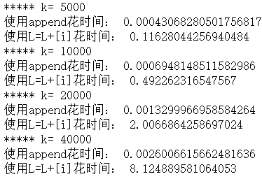
3.4.1 添加列表元素的讨论
L.append(i) 和 L=L+[i] 两种方式在时间开销上是有很大差异的！
#<程序：append()和“L+[i]”时间开销对比>
import time
def test_time(k):
print(“***** k=”,k); L=[]
start=time.clock()
for i in range(k):
L.append(i)
elapsed=time.clock()-start
print("使用append花时间：",elapsed)
start=time.clock()
for i in range(k):
L=L+[i]
elapsed=time.clock()-start
print("使用L=L+[i]花时间：",elapsed)
test_time(5000)
test_time(10000)
test_time(20000)
test_time(40000)
结果：append()的时间开销远小于L=L+[i]，为什么append()很快？
L=L+[i]每次执行时将原列表复制一次产生一个新列表，而每次的复制过程都会产生大量的时间开销
append()只是将新元素直接添加到原列表中，不会产生新列表

Slide 64
3.4.2 删除列表元素的讨论
列表被改变是危险的
例如见下面的程序，为什么是错误的？
#<程序：移除列表中为0的元素_2（错误）>
L=[0,0,1,2,3,0,1]
i=0
while i < len(L):
if L[i]==0: L.remove(0)
i+=1
print(L) #输出结果为：[1, 2, 3, 0, 1]
思考一下，改程序至少有三种修改方法
方法一：
#<程序：移除列表中为0的元素改进1>
L=[0,0,1,2,3,0,1]；i=0
while 0 in L:
L.remove(0)
print(L)
使用 while(0 in L):
L.remove(0)
建议大家在长列表循环中尽量减少使用remove()

Slide 65
3.4.2 删除列表元素的讨论
这三种删除列表元素的方法执行起来是否有时间上的差异？
举一个具体的例子来比较：设列表L是由1,000,000个1和1,000个0组成，请将列表L中所有0去掉。从时间上判断这三种方法的优劣。
测试方法一执行时间
#<程序：将列表中的0去掉方法1>
import time #引入time模块
start=time.clock()
L=[1 for i in range(1000000)]+[0 for i in range(1000)]
while 0 in L:
L.remove(0)
elapsed=time.clock()-start
print("方法一：")
print("用while 0 in L, remove后列表长度=",len(L),"花时间：", elapsed)

Slide 66
3.4.2 删除列表元素的讨论
测试方法二执行时间
测试方法三执行时间
#<程序：将列表中的0去掉方法2>
import time #引入time模块
start=time.clock()
L=[1 for i in range(1000000)]+[0 for i in range(1000)]；i=0
while i < len(L):
if L[i]==0: L.remove(0)
else: i+=1
elapsed=time.clock()-start
print(“方法二”)
print("一个个遍历再remove后，列表长度=",len(L),"花时间：", elapsed)
#<程序：将列表中的0去掉方法3>
import time #引入time模块
start=time.clock() #程序开始运行时的时间
L=[1 for i in range(1000000)]+[0 for i in range(1000)]；L1=[]
for e in L:
if e!=0: L1.append(e)
elapsed=time.clock()-start #循环结束消耗的时间
print(“方法三”) ；print("新列表L1的长度：",len(L1), "花时间：", elapsed)

Slide 67
3.4.2 删除列表元素的讨论
测试结果：方法一需要20秒左右完成；方法二需要10秒左右完成；而方法三在1秒之内就能够快速完成 ！
思考：为什么？
方法二比方法三慢的原因是每执行一次L.remove(0)，都要从头遍历L，直到找到第一个0为止。所以，每一次remove()都要重复遍历L中前面的1000000个1。方法二中我们要执行1000次remove()，那么就会重复遍历1000次L中前1000000个1，导致程序执行时间变得很长。
方法一是最慢的。因为它不仅和方法二一样，每次remove()都要重复遍历，而且“while 0 in L”也要重复检查前面的1000000个1，这样又要重复检查至少1000次，导致方法一程序执行时间差不多是方法二的两倍长。

Slide 68
3.4.2 删除列表元素的讨论
练习题3.4.1：在上述问题中，如果改变L列表，将0的个数从1000变成10000，L=[1 for i in range(1000000)]+[0 for i in range(10000)]，请预测三个程序的大约执行时间，为什么？
答案：执行完程序可以发现。第一个程序的执行时间变为之前的10倍，200秒左右。第二个程序也是之前时间的10倍，100秒左右。第三个程序的执行时间基本没有差别，依旧在0.15秒左右。
无论列表中添加或删除元素，在循环体内谨慎使用append()或remove()，会改变列表中元素的个数，从而改变元素对应的索引，后续执行中容易造成错误；remove()方法的开销也不容忽视
建议大家在保持原有列表的基础上，另外产生一个新的列表，再做后续操作

Slide 69
3.4.2 删除列表元素的讨论
练习题3.4.1：在上述问题中，如果改变L列表，将0的个数从1000变成10000，L=[1 for i in range(1000000)]+[0 for i in range(10000)]，请预测三个程序的大约执行时间，为什么？
答案：执行完程序可以发现。第一个程序的执行时间变为之前的10倍，200秒左右。第二个程序也是之前时间的10倍，100秒左右。第三个程序的执行时间基本没有差别，依旧在0.15秒左右。
无论列表中添加或删除元素，在循环体内谨慎使用append()或remove()，会改变列表中元素的个数，从而改变元素对应的索引，后续执行中容易造成错误；remove()方法的开销也不容忽视
建议大家在保持原有列表的基础上，另外产生一个新的列表，再做后续操作

Slide 70
3.4.2 删除列表元素的讨论
列表推演表达式（List Comprehensive Expression）：
是轻量级的循环，其原理是：for循环会形成一个序列，然后通过筛选产生满足条件的新序列，可用于创建新的列表
举例1：生成0-9的一个序列
举例2：生成一个有10个元素的列表，列表中的每一个元素都是1-100之间的某个随机数
#<程序：列表推演表达式举例_1>
L=[i for i in range(10)]
L #输出为：[0, 1, 2, 3, 4, 5, 6, 7, 8, 9]
#<程序：列表推演表达式举例_2>
import random
L=[random.randint(1,100) for i in range(10)]
L #输出为：[74, 5, 42, 54, 71, 55, 67, 96, 100, 11]

Slide 71
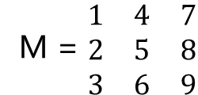
3.3.4 生成列表的一些技巧
M = $\begin{matrix}1 & 4 & 7 \\ 2 & 5 & 8 \\ 3 & 6 & 9\end{matrix}$
举例3：关于矩阵的一些操作
举例4：更复杂的操作，嵌套for循环生成列表
#<程序：列表推演表达式举例_3>
M=[[1,4,7],[2,5,8],[3,6,9]] #M矩阵3行3列
col0 = [row[0] for row in M] #得到矩阵的第0 行的元素
print(col0) #[1,2,3]
col_new = [row[0]*2 for row in M] #得到矩阵的第0列的每个元素，同时乘以2
print(col_new) #[2,4,6]
filter = [row[0] for row in M if row[0]%2==1] #筛选出第0列中为奇数的元素
print(filter) #[1,3]
#<程序：列表推演表达式举例_4>
R=["%d + %d"%(x,y) for x in range(4) for y in range(2)]
R #输出为：['0 + 0', '0 + 1', '1 + 0', '1 + 1', '2 + 0', '2 + 1', '3 + 0', '3 + 1']

Slide 72
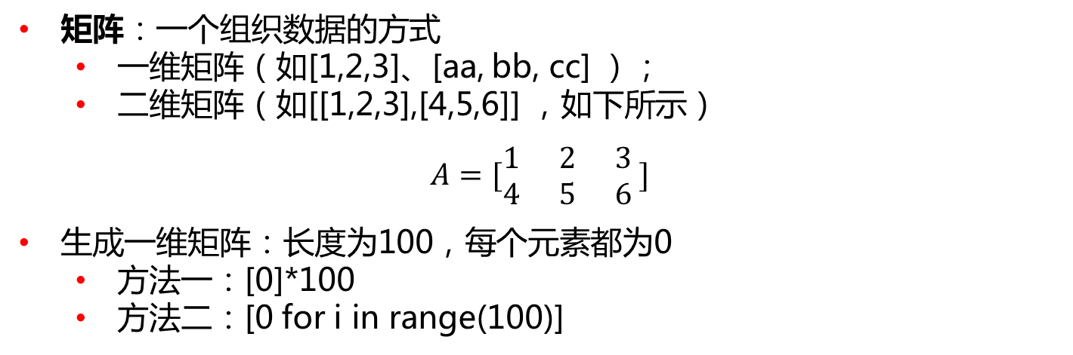
3.3.4 生成列表的一些技巧
矩阵：一个组织数据的方式
一维矩阵（如[1,2,3]、[aa, bb, cc] ）；
二维矩阵（如[[1,2,3],[4,5,6]] ，如下所示）
$A=[\begin{matrix}1 & 2 & 3 \\ 4 & 5 & 6\end{matrix}]$
生成一维矩阵：长度为100，每个元素都为0
方法一：[0]*100
方法二：[0 for i in range(100)]
输出结果：
#<程序：创建长度为10的全0一维矩阵1>
[0]*10
#<程序：创建长度为10的全1一维矩阵2>
[1 for i in range(10)]
#<程序：创建长度为3的一维矩阵3>
[1,2]*3

Slide 73
3.4.2 删除列表元素的讨论
生成二维矩阵：生成一个二维矩阵， A=[[1,2],[1,2],[1,2]]
方法一： A=[[1,2]]*3
注意，这种方式有一个致命的问题，当执行A[0][0]=5的时候，矩阵会变成 A=[[5,2],[5,2],[5,2]] ，如下图所示
方法一示意图
方法一生成的矩阵中，每一行的数据指向的是同一个[1,2]的地址
所以，不推荐使用这种方式

Slide 74
3.4.2 删除列表元素的讨论
方法二： A=[[1,2] for i in range(3)]
推荐使用这种列表推演表达式的方式生成二维矩阵
练习题3.4.2：如何使用列表推演表达式的方式产生一个8*8的二维矩阵，并且该矩阵中的所有元素都为0 ？
答案： L=[[0 for i in range(8)] for i in range(8)]
方法二示意图
思考：如何使用列表推演表达式的方式产生一个4*4*4的三维矩阵，并且该矩阵中的所有元素都为0 ？

Slide 75
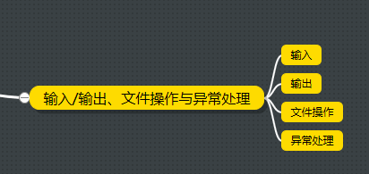
课程主要内容

Slide 76
3.5.1 输入—类型转换
input函数：获得用户输入的数据，返回的是字符串，如何处理这些字符串从而变成我们所需要的数据类型呢？
类型转换
输入合法性检查
字符串转化为数值类型的常用方法：调用相应的转换函数，如int()、float()等。
函数在进行数据类型转化时，有两点需要注意：
（1）对于int函数，当参数为浮点数时，将向下取整。对于float 函数，当参数为整数时，就会返回浮点数。
（2）对于int和float函数，当参数为字符串时，可以用"+"、"-"号表示正负值。

Slide 77
3.5.1 输入—类型转换
eval()函数：eval(str)函数很强大，它可以
(1) 将字符串str当成有效的表达式来求值并返回计算结果
例如: 利用eval函数做计算：
(2)利用eval函数做类型转换，实现字符串转成相应的对象(列表，字典，元组)：
#<程序：利用eval函数做数学计>
eval('2 + 3') #输出：5
eval('pow(3,2)') #输出：9
#<程序：字符串转换成字典>
a = "{1: 'a',2: 'b'}"
type(a) #输出：<class 'str'>
a=eval(a)
type(a) #输出：<class 'dict'>
a #输出：{1: 'a', 2: 'b'}
#<程序：字符串转换成列表>
a = '[[1,2], [3,4], [5,6], [7,8], [9,0]]'
type(a) #输出：<class 'str'>
a=eval(a)
type(a) #输出：<class 'list'>
a #输出：[[1, 2], [3, 4], [5, 6], [7, 8], [9, 0]]
#<程序：字符串转换成元组>
a = “12,34”; print(type(a),a)
#输出：<class ‘str’> 12，34
a=eval(a); print(type(a),a)
# 输出 <class 'tuple'> (12, 34)

Slide 78
3.5.1 输入—类型转换
字符串转化为列表：
若希望将字符串的每一个字符作为一个元素保存在一个列表中，可以使用list()函数，比如str=“123, 45”，list(str)的返回值为[‘1’, ‘2’,‘3’,‘,’,‘’,‘4’,‘5’]
若希望将字符串分开，则可以使用字符串专用方法split。例如字符串str=“123, 45”（注意，str中45前面有一个空格），将str以“,”分割，使用L=str.split(“,”)便可实现。其返回值是一个列表[“123”,“ 45”]，（注：空格仍然在字符串“ 45”里面）
若想将字符串如S=“1,2,3,4”变为整数列表 ，还可以用eval函数。
#<程序：字符串转化成列表方案四>
s=input("Enter 1,2, , , :") #Enter: 1,2,3,4
L= eval(“[%s]” % s);print(L) # 输出 [1,2,3,4]
s=“12, 45”; L=list(s); print(L) # 输出['1','2','3',',',' ','4','5']
s=“12, 45”; L=s.split(“,”);print(L) #输出 [['12',‘ 45']
s="12, 45"; L= eval("[%s]" % s);print(L) ) #输出 [12, 45]
s="12, 45"; L= eval("[" +s+ "]");print(L) ) #输出 [12, 45]
s="12, 45"; s=eval(s);print(type(s),s) ) #输出<class ‘tuple’> (12, 45)

Slide 79
3.5.1 输入—类型转换
首先见下例：该程序实现对用户输入的两个数求和
思考：该函数是否严谨？若输入错误怎么办？（比如第二个数字输入成了“3.1.24” ）
所以需要合法性检验！模版如下
#<程序：对用户输入的两个数相加>
def sum():
a=input("请输入第一个数字：") #等待用户输入第一个数字
b=input("请输入第二个数字：") #等待用户输入第二个数字
c=float(a)+ float(b) #将a,b转化为浮点型相加
return c
#<程序：对用户输入的合法性检查>
while(True):
s=input("请输入:")
if s合法：break
else:print("输入不合法，需重新输入")
#<程序：对用户输入的合法性检查>
input("Pls input a number:").isdigit()
isdigit 输入3，返回True
输入3.4，返回False
输入-4， 返回False

Slide 80
3.5.1 输入—输入合法性检查
如何根据模版编程实现检验用户输入的信息是否为数字？
#<程序：检查字符串是否是数字>
def isnum(S):
if len(S)<=1:return S.isdigit()#S只有一个字符，只能为整数
for i in range(0,len(S)):
if i==0 :#第一个字符只能为“+”“-”或整数
if not (S[0]=="+" or S[0]=="-" or S[0].isdigit()):
return False
if i==1:
if S[0]=="+" or S[0]=="-":#若第一个字符为“+”“-”
if not S[1].isdigit():return False#则第二个字符只能为整数
else: #若第一个字符是整数,第二个字符可以为“.”或整数
if S[1]==".":break
if not (S[1].isdigit()):return False
if i>1:#第二个字符之后的字符只能为“.”或整数
if S[i]==".":break
if not S[i].isdigit():return False
if i==len(S)-1:return True
return S[i+1:].isdigit()

Slide 81
3.5.1 输入—输入合法性检查
利用前面所编写的<程序：检查字符串是否是数字> ，改进<程序：对用户输入的两个数相加>
#<程序：对用户输入的两个数相加改进>
def sum():
while(True):
a=input("请输入第一个数字：") #等待用户输入第一个数字
if isnum(a):break
else:print("输入不合法，需重新输入")
while(True):
b=input("请输入第二个数字：") #等待用户输入第二个数字
if isnum(b):break
else:print("输入不合法，需重新输入")
c=float(a)+ float(b) #将a,b转化为浮点型相加
return c
sum()

Slide 82
3.5.2 输出
print的完整格式：print(objects,sep,end,file,flush)，其中objects就是我们平时所需要输出的那些内容，后面4个为关键字参数
（1）sep关键字参数：在输出的字符串之间插入指定字符串，默认是空格，例如
（2） end关键字参数 ：在print输出语句的结尾加上指定字符串，默认是换行(\n)，而如果不想换行则end=‘’
注意：若不换行，则print语句不会马上打印出当前需要打印的信息，直到需要换行打印的时候才会将这一行信息全部打印出来
#<程序：sep参数举例>
print("a","b","c") #输出：a b c
print("a","b","c",sep="**") #输出：a**b**c
#<程序：end参数举例>
Import time
print("aaa",end="@" ) #
time.sleep(5)
print("qq.com") # 输出：aaa@qq.com

Slide 83
3.5.3 文件操作—打开文件
Python提供了open函数来获取一个文件对象，open函数的使用方式为file_object = open(path,mode) ，其中，file_object是调用open函数后得到的文件对象；参数path是一个字符串，代表要打开文件的路径；mode是打开文件的模式 ，打开文件时常用模式如下表所示
例如我们要打开F盘下的file1.txt文件进行读取操作，需要使用r模式，实现如下：f = open(“F:/file1.txt”,‘r’)
在使用“r”模式打开文件时，若文件不存在会报错
在使用“w”模式打开文件时，一定要特别注意，Python返回文件对象时，会清空该文件！
打开文件时的常用模式表

Slide 84
3.5.3 文件操作—打开文件
其实文件打开模式还有很多细节需要注意，看下面的表
文件打开模式使用细节表

Slide 85
3.5.3 文件操作—打开文件
下表给出了文件对象的常用方法，参数中[ ]符号表示括号中的值可以传递也可以不传递
文件对象常用方法表

Slide 86
3.5.3 文件操作—读写文件
首先假设有一个位于F盘的文件file1.txt，其内容如下
读文件方法：read()、readline()、readlines()
（1）read()函数：按字节读取。注意：read函数会读取出换行符
1 this is a test file
2 Python can easily read files
3 10 5 19 20 37
#<程序：读取文件>
>>> f = open("F:/file1.txt",'r')
>>> f.read() #读出所有的内容
'1 this is a test file\n2 Python can easily read files\n3 10 5 19 20 37'
>>> f.close()

Slide 87
3.5.3 文件操作—读写文件
（2）readline()函数：按行读取，注意，该函数同样读取换行符
（3）readlines()函数：将读出所有行并保存在字符串列表中，返回一个list，每个元素为文件的一行，每行信息都包括了换行符
#<程序：读取文件1>
>>> f = open("F:/file1.txt",'r')
>>> f.readline()
'1 this is a test file\n' #输出内容，换行符也一并读取
>>> f.close()
#<程序：读取文件2>
f = open("F:/file1.txt",'r')
>>> f.readlines() #将文件内容以列表的形式存放
['1 this is a test file\n', '2 Python can easily read files\n', '3 10 5 19 20 37’ #输出内容
>>> f.close()

Slide 88
3.5.3 文件操作—读写文件
实例1:读取文件内容
当我们打开文件file1.txt后，想要读取该文件的内容，并打印出来
注意：读取文件后得到的列表中每个元素都包含了换行符，需要处理
strip方法将头尾的空白和换行符等去掉
#<程序：读取文件>
f = open("F:/file1.txt",'r')
fls = f.readlines()
for line in fls:
line = line.strip(); print (line)
f.close()

Slide 89
3.5.3 文件操作—读写文件
写文件方法：write()、writelines()、print()
（1）write()函数：参数是一个字符串，可以向文件中写入一行
写入的文件内容如下：
注意：write函数不会在我们写入的文本末尾自动添加换行符，故如果写入多行而没有添加换行符，内容就会连接在一起，如下所示
#<程序：通过write函数写入一行>
f=open("F:/newfile.txt",'w')
f.write("我喜欢使用python编程")
f.close()
我喜欢使用python编程
#<程序：试图通过write函数写入多行>
f=open("F:/newfile.txt",'w')
f.write("我喜欢使用python编程")
f.write("python有很多优点")
f.close()
我喜欢使用python编程python有很多优点 #file.txt文件内容

Slide 90
3.5.3 文件操作—读写文件
故若真想写入多行，可以自己添加换行符
（2）writelines()函数：可以把列表中的字符串写入文件，注意是连续写入文件，没有换行
#<程序：通过write函数写入多行>
f=open("F:/newfile.txt",'w')
f.write("我喜欢使用python编程\npython有很多优点")
f.close()
#file.txt文件内容如下
我喜欢使用python编程
python有很多优点
#<程序：writelines函数的使用 >
L=["abc","def"]
f=open("F:/newfile.txt",'w')
f.writelines(L)
f.close()
abcdef #file.txt文件内容

Slide 91
3.5.3 文件操作—读写文件
（3）print()函数：完整形式为print(objects,sep,end,file,flush)， print函数不仅能够将信息输出到屏幕上，我们还可以通过传参的方式让print函数将信息输出到文件中
file参数用于将文本输入到某些对象中，可以是文件（注意文件的路径要写对），也可以是数据流等等，默认是输出到屏幕（即sys.stdout）。见<程序：print到文件中>，我们打开了文件f，接着将字符a输出到文件f中
flush参数的值只能是True或False，默认为False，表示是否立刻将输出语句输入到参数file指向的对象中 。（False表示在执行f.close()之前内容不会马上被写入文件中）
#<程序：print到文件中>
f = open("F:/newfile.txt",'r+')
print("a",file=f) #将“a”输出到文件中
f.close()
#<程序：print到文件中>
f = open("F:/newfile.txt",‘w’) #打开文件，清空文件
print(“a”,file=f，flush=True) #立刻将“abc”输出到文件

Slide 92
3.5.3 文件操作—读写文件
实例2：将信息写入文件
将文件file1.txt中首字符为“3”的行中每一个数字加起来，不包括3，即将“10 5 19 20 37”相加；然后，将结果写入到文件末尾
注意：用readlines读取文件以及split分割字符串后，每一个元素均为字符串，需要转化成int类型，得到文件结果如下
#<程序：读取文件，计算并写回>
f = open("F:/file1.txt",'r+');fls = f.readlines()
for line in fls:
line = line.strip();lstr = line.split()
if lstr[0] == '3':
res = 0
for e in lstr[1:]:
res+=int(e)
f.write('\n4 '+str(res));f.close()
1 this is a test file
2 Python can easily read files
3 10 5 19 20 37
4 91

Slide 93
3.5.3 文件操作—关闭文件
在对文件操作完成时，不要忘记收尾工作，即关闭文件。我们在进行文件操作时，首先需要使用open()打开文件，每次对文件操作完成后，不要遗忘close()操作，将已经打开并操作完成的文件关闭。养成这个习惯可以避免程序出现很多奇怪的bug。事实上，每个进程打开文件的数量是有限的，每次系统打开文件后会占用一个文件描述符，而关闭文件时会释放这个文件描述符，以便系统打开其它文件 。

Slide 94
3.5.4 异常处理
什么是异常？
比如因写错文件名而找不到文件
比如直接输出一个未定义的变量a
异常包括很多种情况，且每种异常都有自己的名字
#<程序：程序出现异常示例1>
f = open("F:/file.txt",'r') #文件名为file1.txt,我们却写成file.txt
#输出如下错误：
Traceback (most recent call last):
File "<pyshell#8>", line 1, in <module>
FileNotFoundError: [Errno 2] No such file or directory: 'F:/fil.txt'
FileNotFoundError和 NameError 都是异常对象
如果未对异常进行处理，程序将停止，并显示一个traceback(错误的跟踪报告)
如果编写了处理异常的代码，捕捉到这些错误并处理，程序就可以正常继续执行
怎么捕获和处理异常？
#<程序：程序出现异常示例2>
>>> print(a) #变量a未定义
#屏幕输出如下错误：
Traceback (most recent call last):
File "<pyshell#9>", line 1, in <module>
print(a)
NameError: name 'a' is not defined'

Slide 95
3.5.4 异常处理
用try语句处理异常
异常捕获可以使用try语句来实现，任何出现在try语句范围内的异常都会被及时捕获到
try语句的两种常见形式： try-except、 try-finally
try-except模型
try-finally模型
虚线方框表示可有可无

Slide 96
3.5.4 异常处理
try-except模型执行方式如下：尝试执行try语句内可能出现问题的代码，如果发现确实出现了我们所写的异常，则执行except部分的处理代码，然后正常执行后面的代码；否则直接执行try语句中的代码段，然后正常执行后面的代码。
例如处理FileNotFoundError异常
例如处理NameError 异常
#<程序：try-except示例1>
try:
#文件名为file1.txt,我们却写成file.txt
f = open("F:/file.txt",'r')
except FileNotFoundError:
print(“文件找不到！！”)
#最终会输出文件找不到！！
#<程序：try-except示例2>
try:
#文件存在
f = open("F:/file1.txt",'r')
print(a)
except FileNotFoundError:
print("文件找不到！！")
except NameError:
print("变量未定义！！")
try-except模型

Slide 97

3.5.4 异常处理
如果无法确定要对哪一类异常做处理，希望一旦try语句块出错，就给用户一个友好的提醒，也可以这样做：
…
except:
print(“出错了！”)
…
练习题3.5.1：编写程序，输入一个字符串作为表达式，例如字符串“2+3”，用eval求该字符串的值。假如字符串有除以0，则使用try-except处理异常。
#<程序：处理除数有0的异常>
try:
s = input("请输入一个数学表达式：")
print(eval(s))
except ZeroDivisionError:
print("除数不可以为0！")

Slide 98
3.5.4 异常处理
程序出现异常后，执行必要的收尾工作，比如程序崩溃前保存用户文档，引入try-finally处理模型，该模型中 except 部分可有可无
try-finally模型执行方式：尝试执行try语句内可能出现问题的代码，如果发现确实出现了所写的异常，则执行except部分的处理代码，然后必须执行finally部分的代码，再去执行后面其它的代码；如果没有发现异常，则直接执行try语句中的代码段，跳过except部分，但仍旧要执行finally部分的代码，再去执行后面其它的代码
try-finally模型
#<程序：try-finally示例1>
try:
f = open("F:/file1.txt",'r') #文件存在
print(a)
except NameError:
print("变量未定义！！")
finally:
f.close()
输出：
变量未定义！！

Slide 99
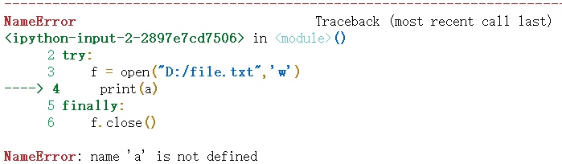
3.5.4 异常处理
对try-finally模型来说，except语句部分是可有可无的，如果不写except语句部分，则如果发生异常，会输出Traceback信息，然后执行finally部分的语句 ，所以我们还可以写出如下程序
#<程序：try-finally示例2>
try:
f = open(“D:/file.txt",'w')
print(a)
finally:
f.close()
为了保证安全性，对于打开文件，不管是否捕获到异常，会使用finally语句来强制关闭文件！

Slide 100
3.5.4 异常处理
常见的异常描述如下表所示
常见异常描述表

Slide 101
3.5.4 异常处理
对资源进行访问时还可以用with语句处理异常
前面所述的try方法有些繁琐，而with语句形式简单，适用于对资源进行访问的场合，确保不管使用过程中是否发生异常都会执行必要的“清理”操作，释放资源，比如文件使用后自动关闭、线程中锁的自动获取和释放等。with语句的形式如下：
with 对资源的操作语句 [as target(s)]:
正常函数代码段
故对于处理打开文件这种操作时产生的异常，我们可以用with语句来处理，它会自动帮我们调用close方法
这种写法和使用try-finally关闭文件的效果一样，它会自动调用close方法，with语句使代码简洁了很多。
#<程序：with语句使用示例>
with open("F:/file.txt",'w') as f:
f.write("Hello world!")

Slide 102
3.5.4 异常处理
对资源进行访问时还可以用with语句处理异常
前面所述的try方法有些繁琐，而with语句形式简单，适用于对资源进行访问的场合，确保不管使用过程中是否发生异常都会执行必要的“清理”操作，释放资源，比如文件使用后自动关闭、线程中锁的自动获取和释放等。with语句的形式如下：
with 对资源的操作语句 [as target(s)]:
正常函数代码段
故对于处理打开文件这种操作时产生的异常，我们可以用with语句来处理，它会自动帮我们调用close方法
这种写法和使用try-finally关闭文件的效果一样，它会自动调用close方法，with语句使代码简洁了很多。
#<程序：with语句使用示例>
with open("F:/file.txt",'w') as f:
f.write("Hello world!")

Slide 103

THANKS
2018.11.5

